Slide 1
Методы и стандарты программирования
Стандартная библиотека шаблонов (STL):
Последовательные контейнеры (sequence containers)
Итераторы
Контейнеры-адаптеры

Slide 2

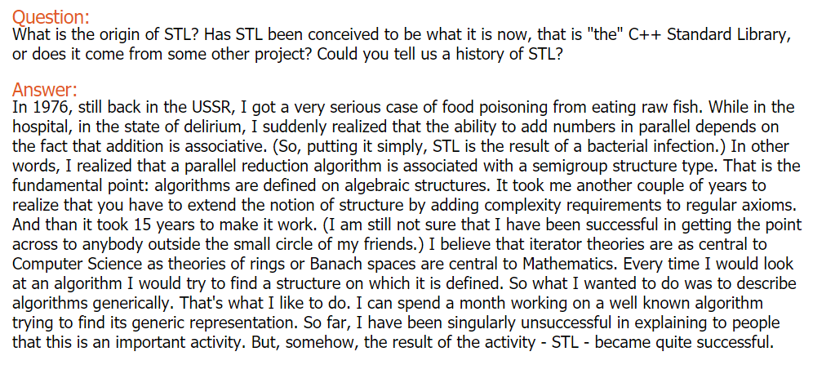

Стандартная библиотека шаблонов
(Standard Template Library, STL)
Александр Александрович Степанов (1950 - …) – русско-американский учёный в области информатики и вычислительной техники
Что есть в STL?
https://www.cplusplus.com/reference/clibrary/
https://en.cppreference.com/w/cpp/header

Slide 3
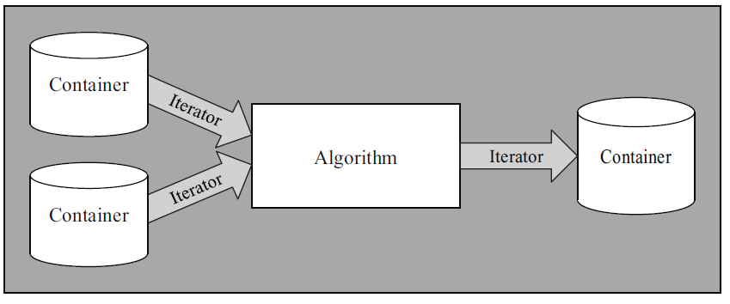
STL: архитектура
Контейнеры управляют хранением данных. Реализуют структуры данных
Итераторы предназначены для обеспечения доступа к элементам контейнера. Имеют унифицированный интерфейс для всех сруктур данных (с поправкой на особенности структуры), близкий к интерфейсу указателей (арифметика, разыменовывание)
Алгоритмы реализуют различные операции с контейнерами и их элементами: сортировка, поиск и др. Алгоритмы работают с итераторами, и за счёт их единого интерфейса не зависят от реализации контейнеров.
STL использует элементы ООП, однако, строится на разделении данных и поведения за счёт введения итераторов.

Slide 4
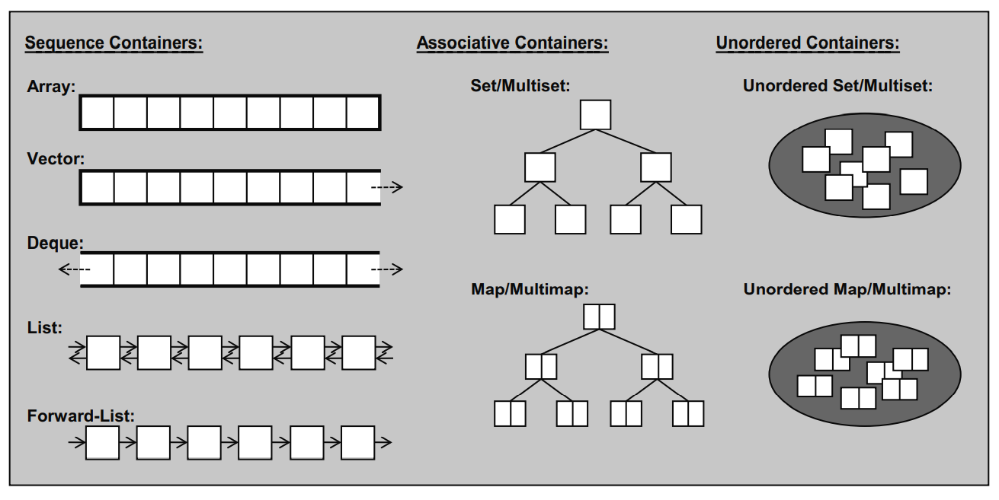
STL: контейнеры
Позиция элемента в контейнере зависит от времени и места помещения его в контейнер, но не зависит от значения элемента
Позиция элемента в контейнере зависит от значения элемента (или его ключа) в соответствии с критерием сортировки
Позиция элемента в контейнере не имеет значения. Важен сам факт его наличия в контейнере

Slide 5
STL: Container requirements
STL container requirements: https://en.cppreference.com/w/cpp/named_req/Container
STL предъявляет базовый набор требований к интерфейсу контейнеров и времени выполнения операций
STL не определяет структуру данных, на основе которой реализуется контейнер, но, как правило, набор операций с контейнером и их алгоритмическая сложность не оставляют много возможностей для догадок

Slide 6
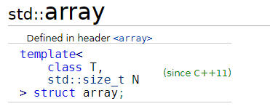
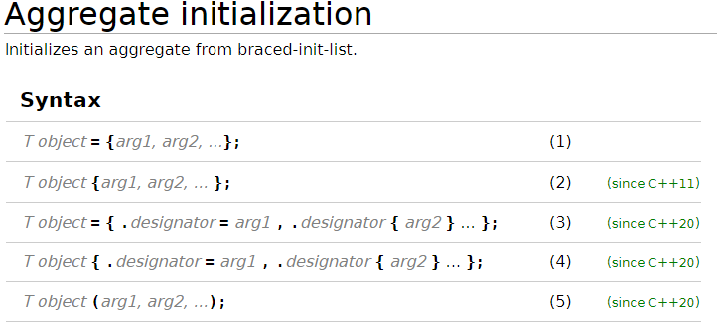
Последовательные контейнеры: std::array
https://en.cppreference.com/w/cpp/container/array
std::array - cтатический массив. Удобный интерфейс для обычного C-style статического массива. Во время компиляции выделяется непрерывная область памяти
Формальные параметры шаблона:
class T – тип элемента
std::size_t количество элементов в массиве
std::array – составной тип (aggregate). Составные типы могут быть массивами или пользовательскими типами: class, struct, union и обладают свойствами:
Не имеют приватных или защищённых (protected) нестатических членов данных
Не унаследованы
Не имеют определённых в явном виде конструкторов
Не имеют виртуальных функций
Если все условия соблюдены, к таким типам можно применять aggregate initialization

Slide 7
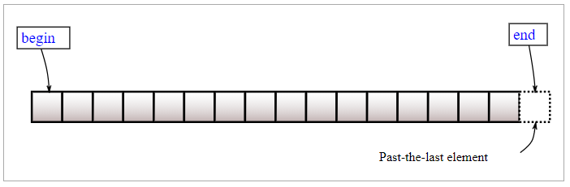
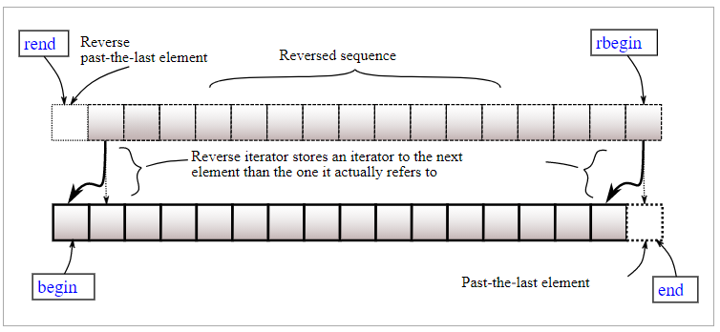
Доступ к итераторам
begin(), cbegin() – указывают на первый элемент массива
begin() возвращает неконстантный итератор
cbegin() – константный
end(), cend() – указывают на ячейку памяти, следующую за концом массива
У пустого массива итератор на начало равен итератору на конец
Итератор массива - RandomAccessIterator
 | begin() | cbegin()
Изменять итератор | да | Да
Изменять значение, на которое указывает итератор | да | Нет
rbegin(), crbegin() – указывают на послдедний элемент массива
end(), cend() – указывают на ячейку памяти, следующую за началом массива
Производят обход массива в обратном порядке

Slide 8

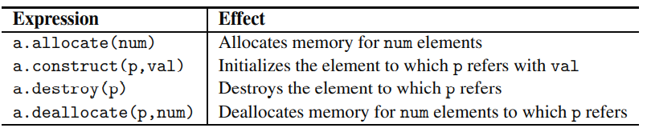
Последовательные контейнеры: std::vector
https://en.cppreference.com/w/cpp/container/vector
std::vector – динамический массив
Формальные параметры шаблона:
T – тип элементов
Allocator – класс, управляющий выделением и освобождением памяти
Аллокатор отвечает за то, как выделять память, а не сколько и когда. Последнее относится к самому контейнеру
Определять все методы не надо, потому что доступ к аллокатору осуществляется через std::allocator_traits
На практике собственные реализации аллокаторов редко необходимы
Интерфейс аллокатора
I invented allocators to deal with Intel's memory architecture. They are not such a bad ideas in theory - having a layer that encapsulates all memory stuff: pointers, references, ptrdiff_t, size_t. Unfortunately they cannot work in practice.
A. Stepanov

Slide 9
Последовательные контейнеры. std::vector: size и capacity
Добавление элемента в конец массива возможно за константное время, если для него есть место. Если выделенная память исчерпана, при добавлении элементов необходимо выделять новую и копировать в нее элементы
Новая память выделяется «с запасом»
Размер вектора – size – количество элементов, хранящихся в векторе на данный момент
Capacity – количество элементов, которое потенциально может храниться в выделенной на данный момент памяти
capacity = 8
size = 5
1
9
6
4
18
Инвалидация итераторов: все операции, связанные с увеличением размера вектора, потенциально инвалидируют итераторы на все элементы, так как при этом элементы могут быть скопированы в другую область памяти, а область, на которую ссылались итераторы до этого, будет освобождена
Инвалидация итератора означает, что его поведение не определено – нет гарантии, что он будет указывать на тот же элемент и вести себя как итератор и что не будет системной ошибки
Удаление элемента с std::vector::erase инвалидирует итератор на удалённый элемент и на все последующие
Итератор: RandomAccessIterator, т.е. поддерживает операции типа operator+(size_t n) – случайный доступ

Slide 10
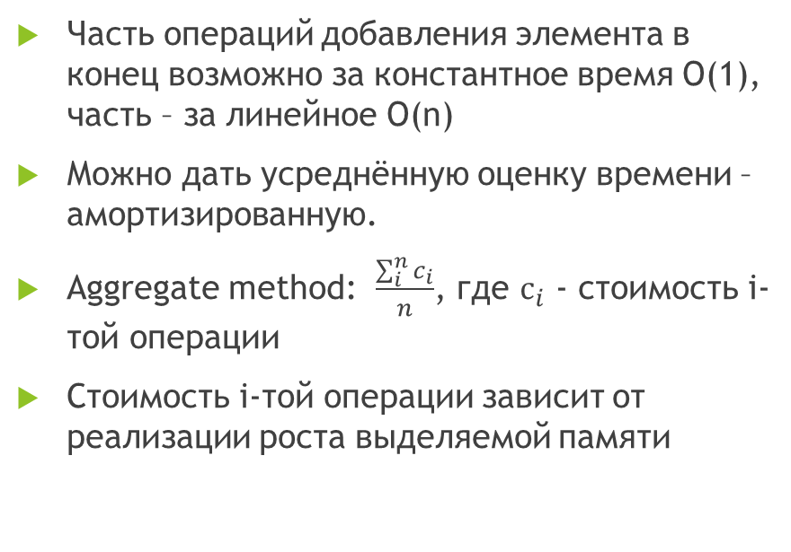
Последовательные контейнеры: std::vector
Операция | Сложность
Добавление элемента в конец | O(1) (амортизированная)
Добавление элемента в начало | O(n)
Добавление и удаление элемента из середины | O(n), где n – кол-во элементов от места вставки/удаления до конца массива
Доступ к произвольному элементу | О(1)
Часть операций добавления элемента в конец возможно за константное время O(1), часть – за линейное О(n)
Можно дать усреднённую оценку времени – амортизированную.
Aggregate method: $\frac{\sum_{i}^{n}{c_{i}}}{n}$, где $с_{i}$ - стоимость i-той операции
Стоимость i-той операции зависит от реализации роста выделяемой памяти
Метод предоплаты. При вставке нового элемента фишка присваивается ему и элементу, отстоящему от него на capacity/2. Копирование элемента стоит одну фишку. В среднем каждая вставка будет стоить 3 фишки – O(1)
Метод потенциалов. Вводится функция, отражающая состояние системы. Аналог потенциала в физике

Slide 11
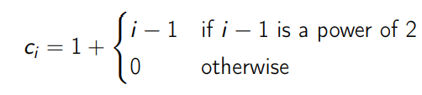

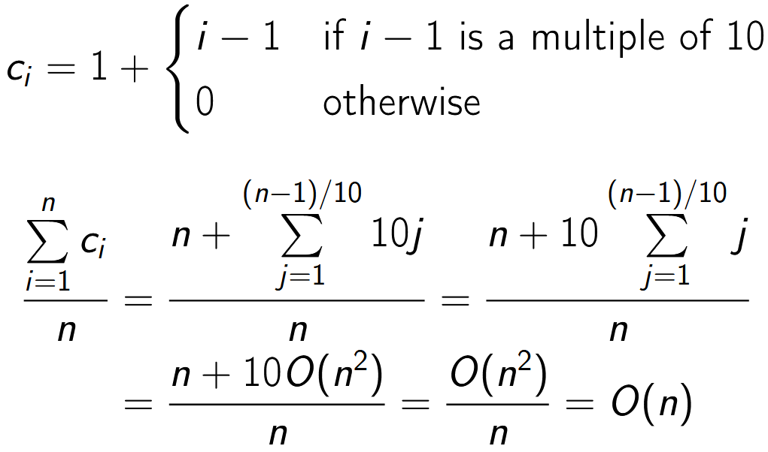
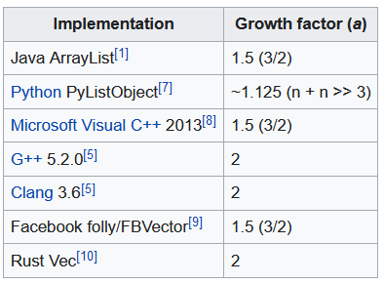
Последовательные контейнеры: std::vector
Увеличение в 2 раза
Сколько выделять памяти «на будущее»?
Стретегия с умножением длины ранее выделенной памяти на константу дает амортизированное время выполнения O(1)
Стратегия с увеличением на константу менее выигрышная – она даёт амортизированную сложность O(n) за счёт суммы арифметической прогресии
Нужно умножать, но на какую константу? И на константу ли?
Увеличение на 10

Slide 12
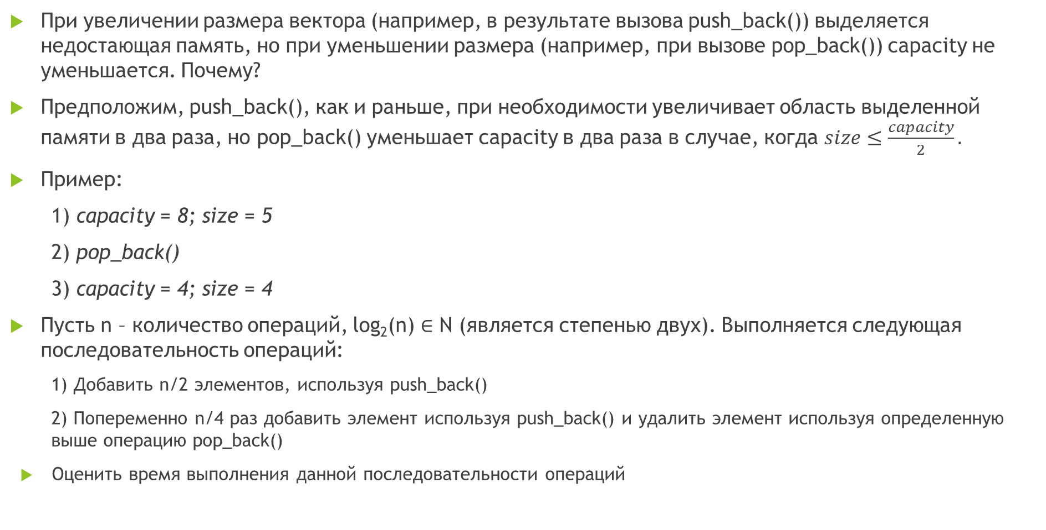
Последовательные контейнеры. std::vector: освобождение памяти
При увеличении размера вектора (например, в результате вызова push_back()) выделяется недостающая память, но при уменьшении размера (например, при вызове pop_back()) capacity не уменьшается. Почему?
Предположим, push_back(), как и раньше, при необходимости увеличивает область выделенной памяти в два раза, но pop_back() уменьшает capacity в два раза в случае, когда $size≤\frac{capacity}{2}.$
Пример:
1) capacity = 8; size = 5
2) pop_back()
3) capacity = 4; size = 4
Пусть n – количество операций, log₂(n) $∈$ N (является степенью двух). Выполняется следующая последовательность операций:
1) Добавить n/2 элементов, используя push_back()
2) Попеременно n/4 раз добавить элемент используя push_back() и удалить элемент используя определенную выше операцию pop_back()
Оценить время выполнения данной последовательности операций

Slide 13
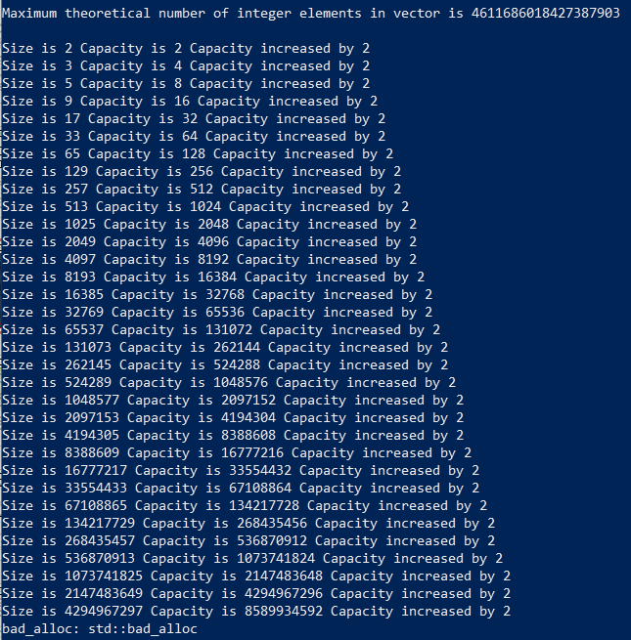
Что будет, если выделить слишком много памяти?
Согласно документации: «Returns the maximum number of elements the container is able to hold due to system or library implementation limitations»
Возвращаемое значение либо является максимальным значением, которое может храниться в типе, используемом для индексирования (size_t), либо связано с системными алгоритмами управления памятью
Windows 10, g++ 8.1.0 – std::bad_alloc
Ubuntu 20, g++ 8.3.0 – убит SIGKILL’ом

Slide 14
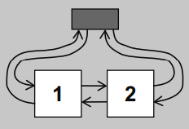
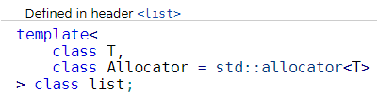
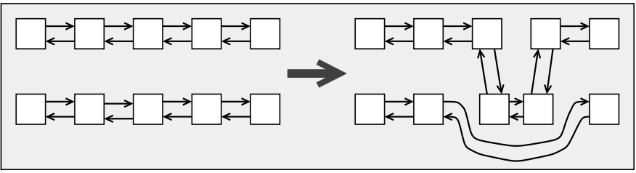
Последовательные контейнеры: std::list
https://en.cppreference.com/w/cpp/container/list
std::list – двусвязный список
Структура данных списка не предполагает выделение непрерывного участка памяти под все значения, как в векторе
Операция | Сложность
Добавление элемента в конец | O(1)
Добавление элемента в начало | O(1)
Добавление и удаление элемента из середины | O(1)
Доступ к произвольному элементу | О(n)
Данная реализация списка хранит указатели на первый и последний элемент (anchors), и сами элементы хранят указатели на предыдущий и последующий элементы
Произвольный доступ к элементам списка невозможен, и оператора индексирования в STL у него нет
Итератор: BidirectionalIterator
Инвалидация итераторов: при удалении из списка элемента, на который он указывает, инвалидируется итератор на данный элемент
std::list::splice(…) – как происходит вставка/удаление из списка

Slide 15
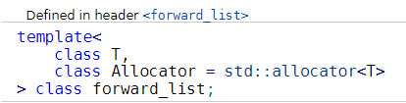
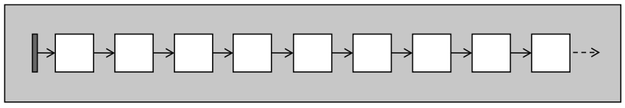
Последовательные контейнеры: std::forward_list
https://en.cppreference.com/w/cpp/container/forward_list
std::forward_list – односвязный список
Элементы односвязного списка хранят указатели на следующий элемент, но не на предыдущий
Обратиться к предыдущему элементу нельзя, но зато расходуется меньше памяти
У std::forward_list нет операций для работы с последним элементом: back(), push_back(), pop_back(), потому что у данной реализации односвязного списка нет «хвоста» - указателя-якоря на последний элемент. В данном случае эти операции неэффективны – O(n)
Метода size() тоже нет. Чтобы size() выполнялся за O(1), в данном случае нужно вести дополнительный счётчик
“It is intended that forward_list have zero space or time overhead relative to a hand-written C-style singly linked list. Features that would conflict with that goal have been omitted Стандарт C++

Slide 16
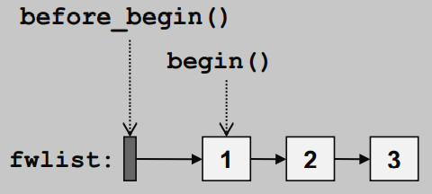
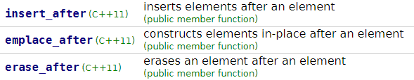
Последовательные контейнеры: std::forward_list
Итератор std::forward_list – ForwardIterator. Не реализует операторов ни для случайного доступа, ни для декрементов.
std::forward_list не предоставляет методов для доступа к реверсивным итераторам – у него нет методов rbegin(), crbegin(), rend(), crend(). Итерации в обратном порядке невозможны, т.к. указатель на предыдущий элемент не хранится
Функции insert(…), emplace(…), erase(…) других последовательных контейнеров принимают итераторы на ту позицию, на которую будем вставлен/с которой будет удалён элемент. В списке это потребовало бы изменения предыдущего элемента, однако в односвязном списке он недоступен. Поэтому версии этих функций для std::forward_list принимают итераторы на позицию, предшествующую позиции вствки/удаления
У std::forward_list есть методы before_begin() и cbefore_begin(), возвращающие итератор на элемент, предшествующий первому элементу. В односвязном списке иначе было бы невозможно вставить элемент на первую позицию

Slide 17
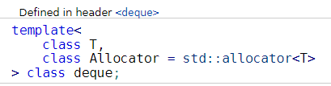
Последовательные контейнеры: std::deque
https://en.cppreference.com/w/cpp/container/deque
Судя по сложности операций, std::deque – это нечто среднее между списком и вектором.
Это действительно так - std::deque можно представить как список масивов
Несмотря на случайный доступ, элементы std::deque хранятся не в непрерывной области памяти, а в последовательности отдельных массивов фиксированного размера
Увеличение размера std::deque быстрее, чем std:vector, потому что в первом случае не нужно копировать все элементы в новый участок памяти
Однако, в среднем std::deque расходует больше памяти, т.к. для хранения единственного элемента всё равно выделяется полный блок размером 8*sizeof(T) или 16*sizeof(T) в зависимости от архитектуры
Операция | Сложность
Добавление элемента в конец | O(1)
Добавление элемента в начало | O(1)
Добавление и удаление элемента из середины | O(n)
Доступ к произвольному элементу | О(1)
Итератор: RandomAccessIterator
Инвалидация итераторов: вставки и удаления на любые позиции потенциально инвалидирут все итераторы. Ссылки не инвалидируются при вставке в конец/начало и удалении из конца/начала

Slide 18
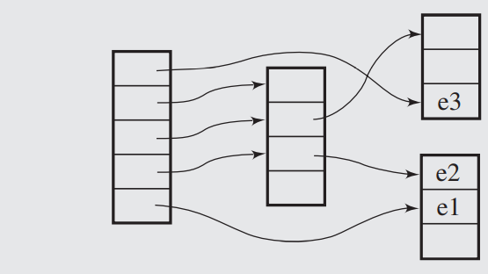
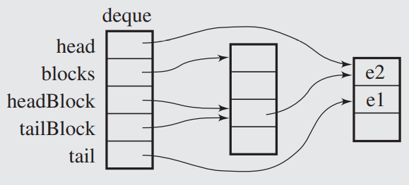
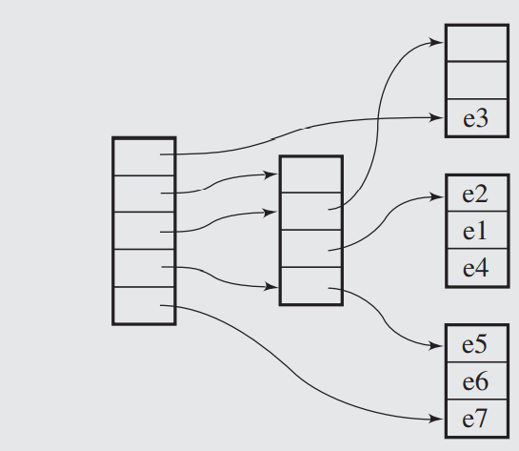
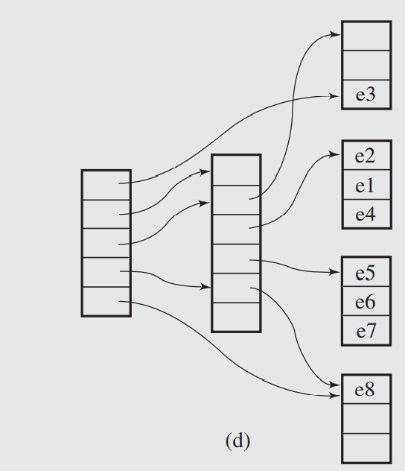
Последовательные контейнеры: std::deque
push_front(e1)
push_front(e3)
head
push_front(e2)
blocks
headBlock
tailBlock
tail
push_back(e4)
…
push_back(e8)
head
push_back(e7)
head
blocks
blocks
headBlock
headBlock
tailBlock
tailBlock
tail
tail

Slide 19
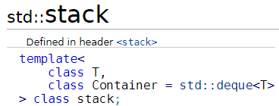
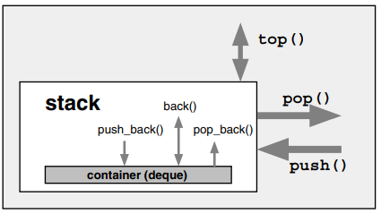
Контейнеры-адептеры: std::stack
https://en.cppreference.com/w/cpp/container/stack
Стэк – последний пришёл, первый ушёл (LIFO – last in, first out). Обеспечивает доступ к элементам в порядке, обратном порядку помещения в стек
Второй формальный параметр шаблона – контейнер, в котором хранятся данные стека. Сам стек только обеспечивает соответствующие способы доступа к данным
Значение формального параметра Container можно заменить на любой другой последовательный контейнер, у которого есть методы push_back(), back() и pop_back(). По умолчанию выбран std::deque, потому что он не копирует все элементы при выделении новой памяти и освобождает память при удалении элементов
Итераторов нет. Стек не для этого

Slide 20
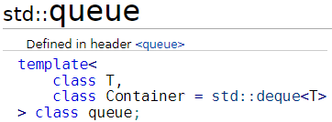
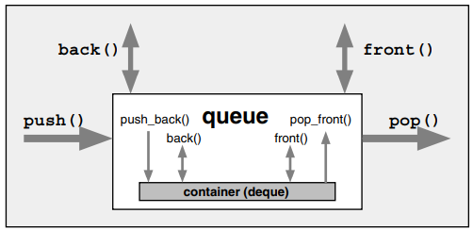
Контейнеры-адептеры: std::queue
https://en.cppreference.com/w/cpp/container/queue
Очередь – первый пришел, первый ушёл (FIFO – first in, first out). Обеспечивает доступ к элементам в порядке помещения в очередь
Значение формального параметра Container можно заменить на любой последовательный контейнер, предоставляющий методы push_back(), back(), pop_front(), front()

Slide 21
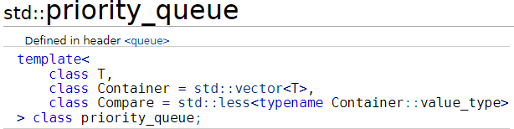
Контейнеры-адептеры: std::priority_queue
https://en.cppreference.com/w/cpp/container/priority_queue
Предоставляет доступ к элементам в порядке их приоритета
Приоритет определяется на основании формального параметра шаблона Compare. По умолчанию наиболее приоритетный элемент – элемент с большим значением.
std::priority_queue реализует структуру данных Binary Max Heap (двоичная куча, пирамида, сортирующее дерево). Двоичная куча это бинарное дерево (дерево, в котором у каждого узла может быть не более двух потомков), обладающее свойствами:
Значение родительской вершины не меньше значений вершин-потомков (довичная куча с условием максимума), либо не больше значений вершин-потомков (довичная куча с условием минимума) (1)
является завершённым дверевом: если в дереве n уровней, то i-ый уровень дерева, не считая последнего (i = 0 … n-1) содержит 2^{i} вершин, а последний уровень заполняется слева-направо (2)
Фактически это способ поддержания хранения данных в отсортированном виде
42
29
18
14
7
18
12
11

Slide 22
Контейнеры-адаптеры. std::priority_queue : зачем?
 | Вставка элемента | Получение максимального элемента
Неотсортированный массив/список | О(1) | О(n)
Отсортированный массив/список | O(n) | O(1)
Бинарная куча | O(log₂(n)) | O(log₂(n))
Неотсортированный массив: вставка
Отсортированный массив: вставка
10
10
О(n)
1
9
6
4
18
1
4
6
9
18
Неотсортированный массив: извлечение
Отсортированный массив: извлечение
О(n)
1
9
6
4
18
10
1
4
6
9
10
18

Slide 23
Контейнеры-адаптеры. std::priority_queue : вставка
42
42
29
18
siftUp
30
18
2
14
7
18
12
29
7
18
12
1
11
30
11
14
Новый элемент вставляется в первую свободную позицию по свойству (2). При нарушении свойства (1) узлы обмениваются местами, пока оно не начнёт выполняться
Максимальное число таких замен равно высоте дерева. По свойству (2) это log₂(n), где n – количество узлов

Slide 24
std::priority_queue : извлечение максимального элемента
42
1
14
30
18
siftDown
30
18
2
29
7
18
12
29
7
18
12
11
14
11
42
Максимальный элемент обменивается местами с элементом на последней по свойству (2) позиции. Оттуда его можно удалить, не нарушив свойства (1) и (2)
После замены корня свойство (1) не соблюдается. Заменённый элемент последовательно обменивается местами с потомками, пока свойство (1) не будет выполняться. Максимальное число таких замен равно высоте дерева.

Slide 25
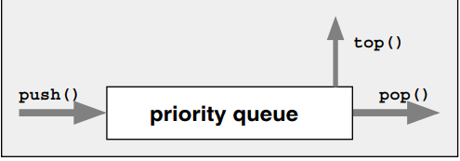
std::priority_queue : Почему это контейнер-адаптер?
30
0
Элементы двоичной кучи можно хранить в массиве
Индекс левого потомка i-oй вершины: 2i + 1 (нумерация с 0)
Индекс правого потомка i-ой вершины: 2i + 2
Индекс вершины-родителя i-ой вершины: i/2 – 1
Максимальный элемент - всегда первый элемент массива
1
2
29
18
3
4
5
6
14
7
18
12
7
11
0
1
2
3
4
5
6
7
30
29
18
14
7
18
12
11

Slide 26
std::priority_queue : Почему это контейнер-адаптер?

Slide 27
STL: InputIterator и OutputIterator
 | Оператор | InputIterator | OutputIterator
Савнение на равенство A == B A != B | bool operator==(B) bool operator!=(B) |  Может стоять по обе стороны знака |  Может стоять только справа от знака
Инкремент ++A A++ | A& operator++() A operator++(int n) |  | 
Dereference as rvalue n = *A n = A->m | T operator*() T operator->() |  Изменения значения, на которое указывает итератор, не сохраняются | 
Dereference as lvalue *A = n, A->m = n | T& operator*() T& operator->() |  |  Можно изменять значение, на которое указывает итератор
Декремент --A A-- | A& operator--() A operator--(int n) |  | 

Slide 28
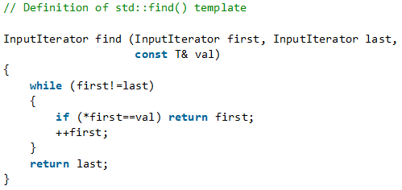
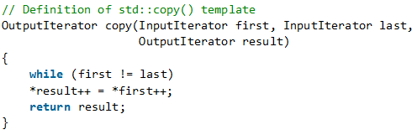
STL: InputIterator и OutputIterator
Когда не нужно изменять элементы контейнера, можно ограничится InputIterator
InputIterator fisrt стоит слева от знака оператора сравнения.
OutputIterator result изменят совй значение на то, на которое указывает InputIterator first

Slide 29
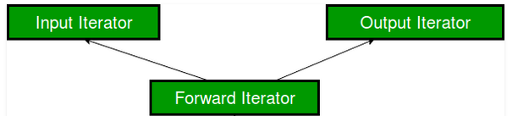
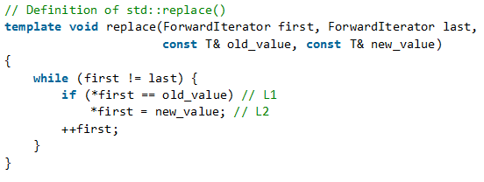
STL: ForwardIterator
ForwardIterator объединяет в себе функциональность InutIterator и OutputIterator
Может использоваться в алгоритмах в качестве любого из них
И ForwardIterator first стоит по левую сторону от знака оператора сравнения !=, т.е. он определяет этот оператор
ForwardIterator first разыменовывается с изменением значения

